Slide 1
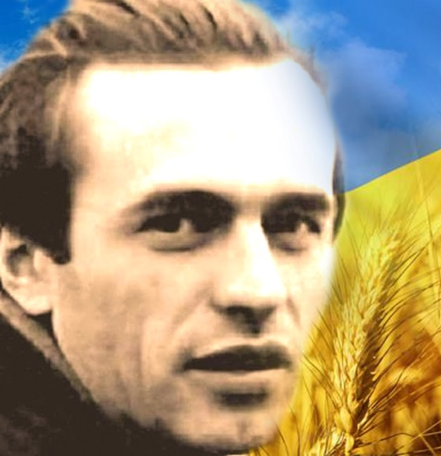
ПОМІРКУЙ: як ти розумієш слова Василя Симоненка
Ти знаєш, що ти — людина?
Ти знаєш про це чи ні? Усмішка твоя — єдина,
Мука твоя — єдина,
Очі твої — одні.
В. Симоненко

Slide 2

ЗАПИШИ дату й тему уроку
Особливості будови опису зовнішності людини. Докладний усний переказ розповідного тексту художнього стилю з елементами опису зовнішності людини (за складним планом)

Slide 3
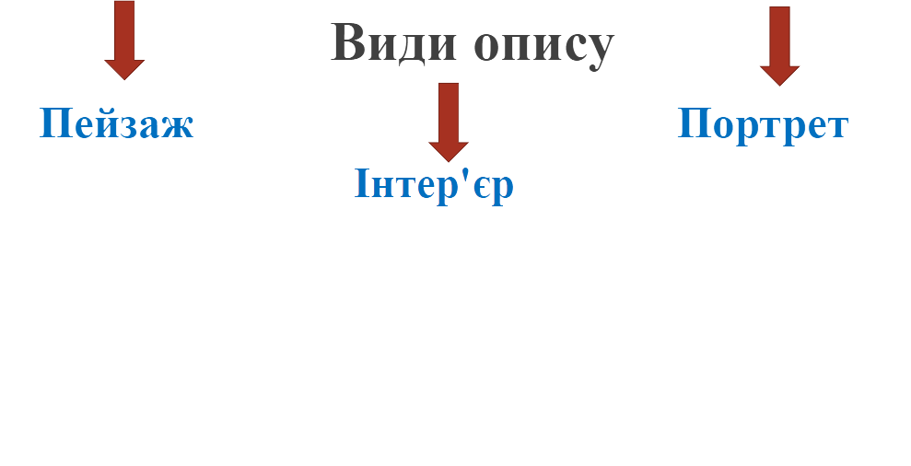
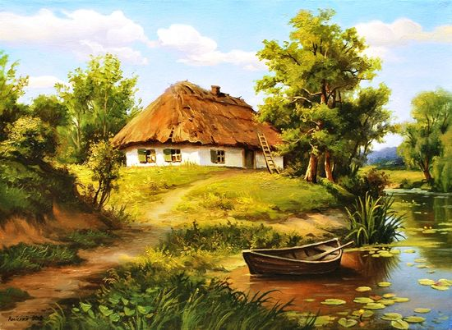
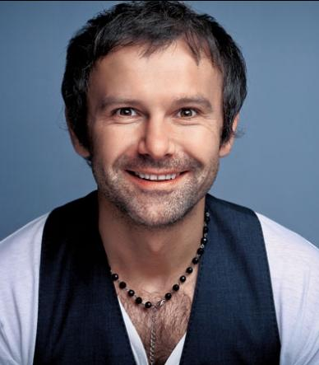
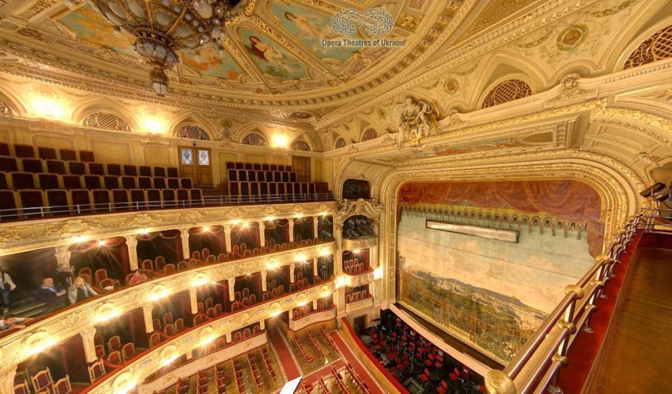
Пригадай види описів

Slide 4
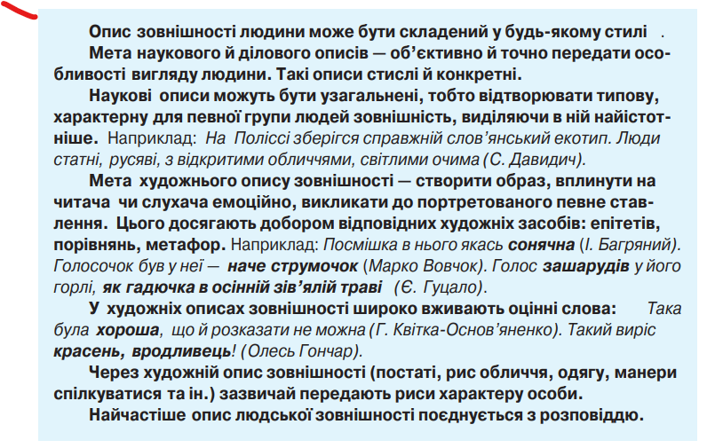
Запам'ятай!
Опис зовнішності людини – це словесний портрет, зображення людини мовними засобами.

Slide 5
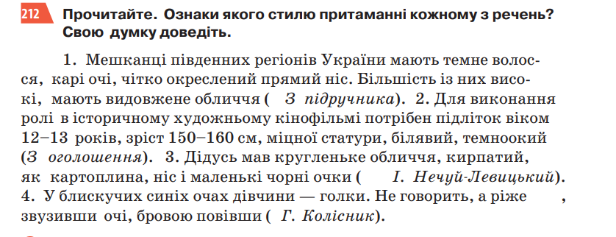
Поміркуй: ознаки якого стилю притаманні кожному реченню

Slide 6

ПРИГАДАЙМО!
Простий план
1.
2.
3.
4.
5.
6.
Складний план
I. Вступ.
II. Основна частина.
1.
2.
3.
III. Закінчення (висновок).

Slide 7

Прочитайте поданий текст
РОМАН КУРОЧКА
На крутому березі Дністра стоїть невелике село Берізки. У тих Берізках і живе учень п’ятого класу Роман Курочка. Хлопець він на вигляд не дуже показний: невисокий, худорлявий, кирпатий, з гарними темно-сірими очима. А русяве волосся на голові за літо так вигорає на сонці, що стає білим-білим. Груди й плечі вузькі.
Роман був найменшим у класі. Вийдуть учні на фізкультуру, вишикуються в одну лінію, плече до плеча, то Курочка найостанніший. А коли йдуть строєм, Микола Перегуда, що був у класі найвищим, озирнеться та насмішкувато й кине:
— Ей, Романе, ноги вище піднімай!
І весь клас так і зайдеться сміхом.
Узагалі той Перегуда не давав бідному Курочці спокою. Високий, здоровий, він, бувало, штовхне хлопця в плече:
— Ти, Романе, навіть не курочка, а справжнісіньке курча.

Slide 8
Роман мовчки зносив ті глузування Перегуди. Та й що міг сказати, коли на зріст він був якраз тому під руки. Тільки одного разу не втерпів, стиснув кулаки й тремтливим голосом сказав:
— Ну почекай, ми ще з тобою поквитаємось…— і, певно, у ту хвилину Романові дуже хотілося бути більшим і сильнішим за Перегуду.
Жили Роман з матір’ю на березі Дністра. Невелика їхня хата в садочку стояла над дорогою, а кінець городу спускався до самісінької води. І влітку, поки мати працює, хлопець усе біля річки: то рибу ловить, то ятери сушить, то весло струже або смолить свою плоскодонку. А то збере цілу ватагу таких хлопців, як сам, та все проводить з ними змагання.
І тут Роман виявився таким майстром, що випередити його ніхто не міг. Він так спритно вимахував руками і перебирав у воді ногами, що й справді був схожий на прудку рибину (За А. Дрофанем, 256 сл.).

Slide 9
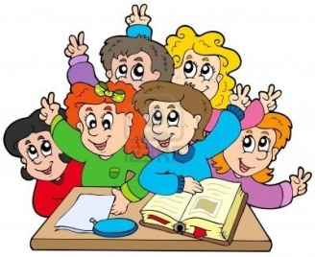
ПРАЦЮЄМО ЗА ПРОЧИТАНИМ
Визначте, про що розповідається в тексті.
З’ясуйте тему й основну думку висловлювання.
3. Назвіть учасників мовленнєвої ситуації. Дайте їм характеристику.
4. Чому Романа називали справжнім курчам?
5. Хто не давав бідному Курочці спокою?
6. У чому виявився Роман майстром?
7. Які висновки можна зробити за змістом прочитаного?

Slide 10
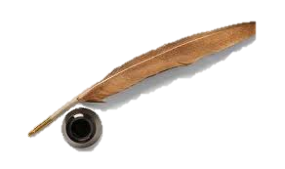
Запишіть поданий складний план та усно перекажіть за планом
Роман Курочка
План
І. Роман Курочка – житель села Берізки.
ІІ. Роман – найменший учень у класі.
1. На уроці фізкультури.
2. Глузування Миколи Перегуди.
3. «Ми ще з тобою поквитаємося».
ІІІ. Улітку на березі Дністра.
IV. Спритність Романа.

Slide 11
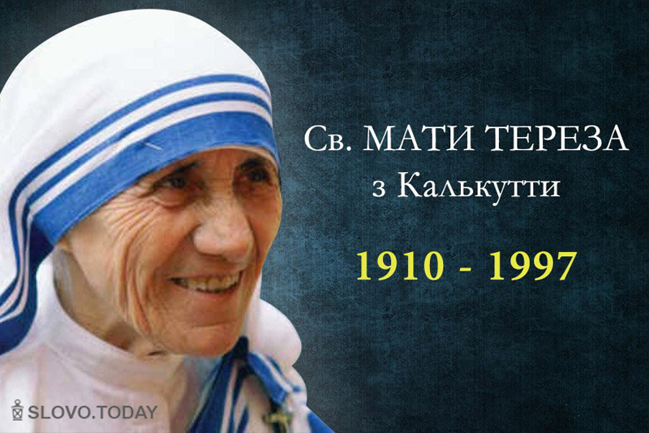
Варто замислитися!
Люди в усьому світі можуть мати різний вигляд, належати до різних віросповідань, мати різну освіту .., але всі вони однакові. Усі вони — люди, яких треба любити.
Мати Тереза

Slide 12


ДОМАШНЄ ЗАВДАННЯ
1. Повторити § 17-20.
2. Прочитати текст вправи 213 (с. 104).
3. Скласти складний план прочитаного.
ЩО І ЯК ЗАПИСУВАТИ ДИВИСЯ НИЖЧЕ

Slide 13

Орієнтовний запис у зошиті
Дата
Домашня робота
Вправа 213
Автопортрет Тараса Шевченка
План
І.
ІІ.
1.
2.
3.
4.
5.
ІІІ.

Slide 14
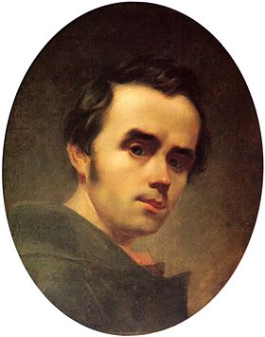
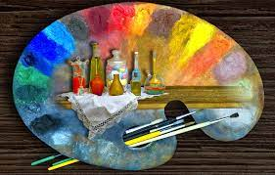
Чи знаєш ти, що…
Автопортрет — портрет художника, виконаний ним самим. Значного розвитку автопортрет набуває в епоху Відродження й розквітає в XVII столітті.
Перший автопортрет Тараса Шевченка виконаний узимку 1840—1841 років у Санкт-Петербурзі.
Полотно, олія.
Розмір 43 × 35.

Slide 15
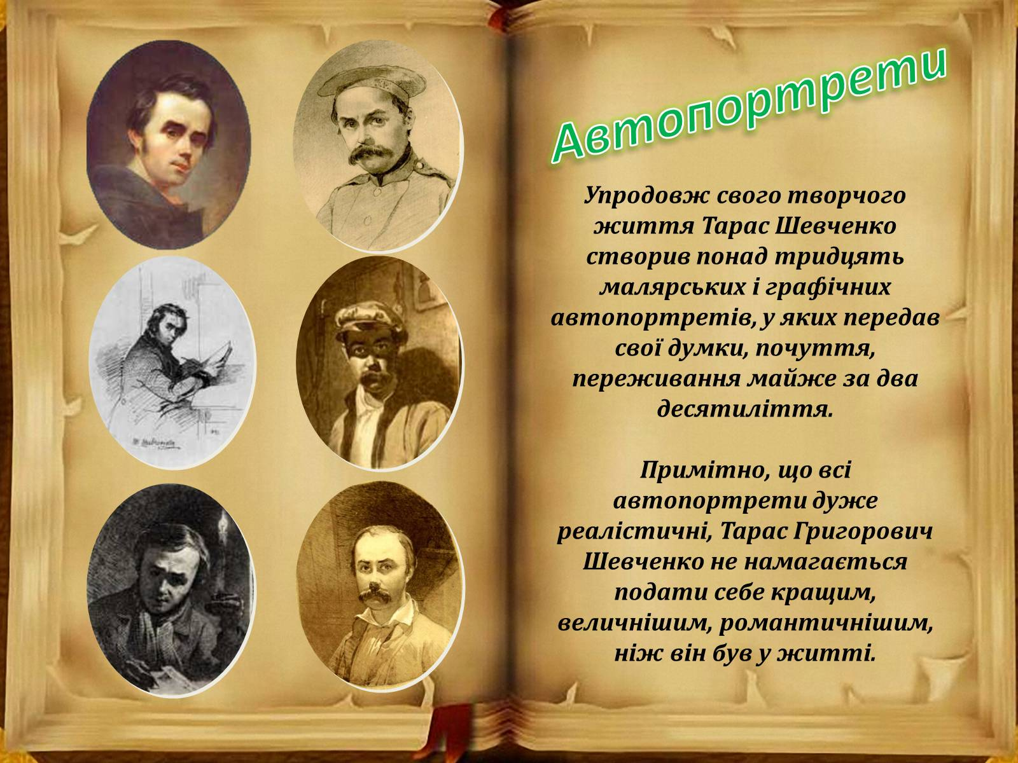
ЦЕ ЦІКАВО!!!

Slide 16
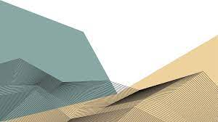

Дякую всім за роботу!
До зустрічі!

